Slide 1

TRƯỜNG TIỂU HỌC ÁI MỘ A
BÀI GIẢNG ĐIỆN TỬ LỚP 3
MÔN: TOÁN -TUẦN 2
MI-LI-MÉT( TIẾT 1)

Slide 2

TOÁN 3
Bài 4: Mi – li - mét
Tiết 1

Slide 3



Khởi động

Slide 4
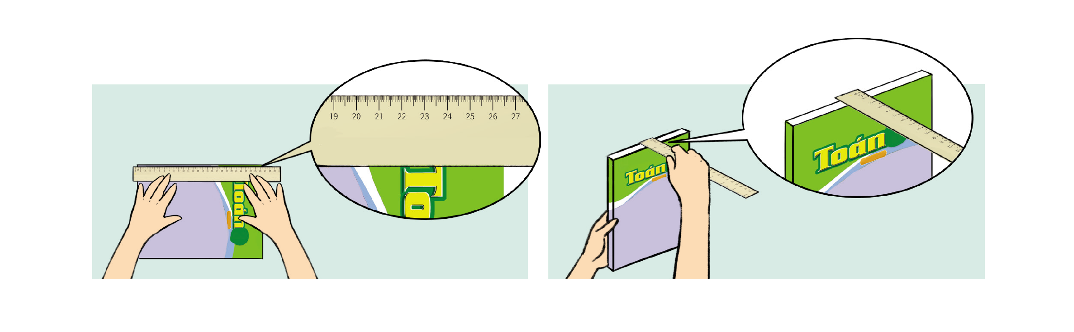
Hãy đo chiều dài, chiều rộng của quyển sách Toán với đơn vị đo là xăng – ti – mét.

Slide 5
Khám phá

Slide 6
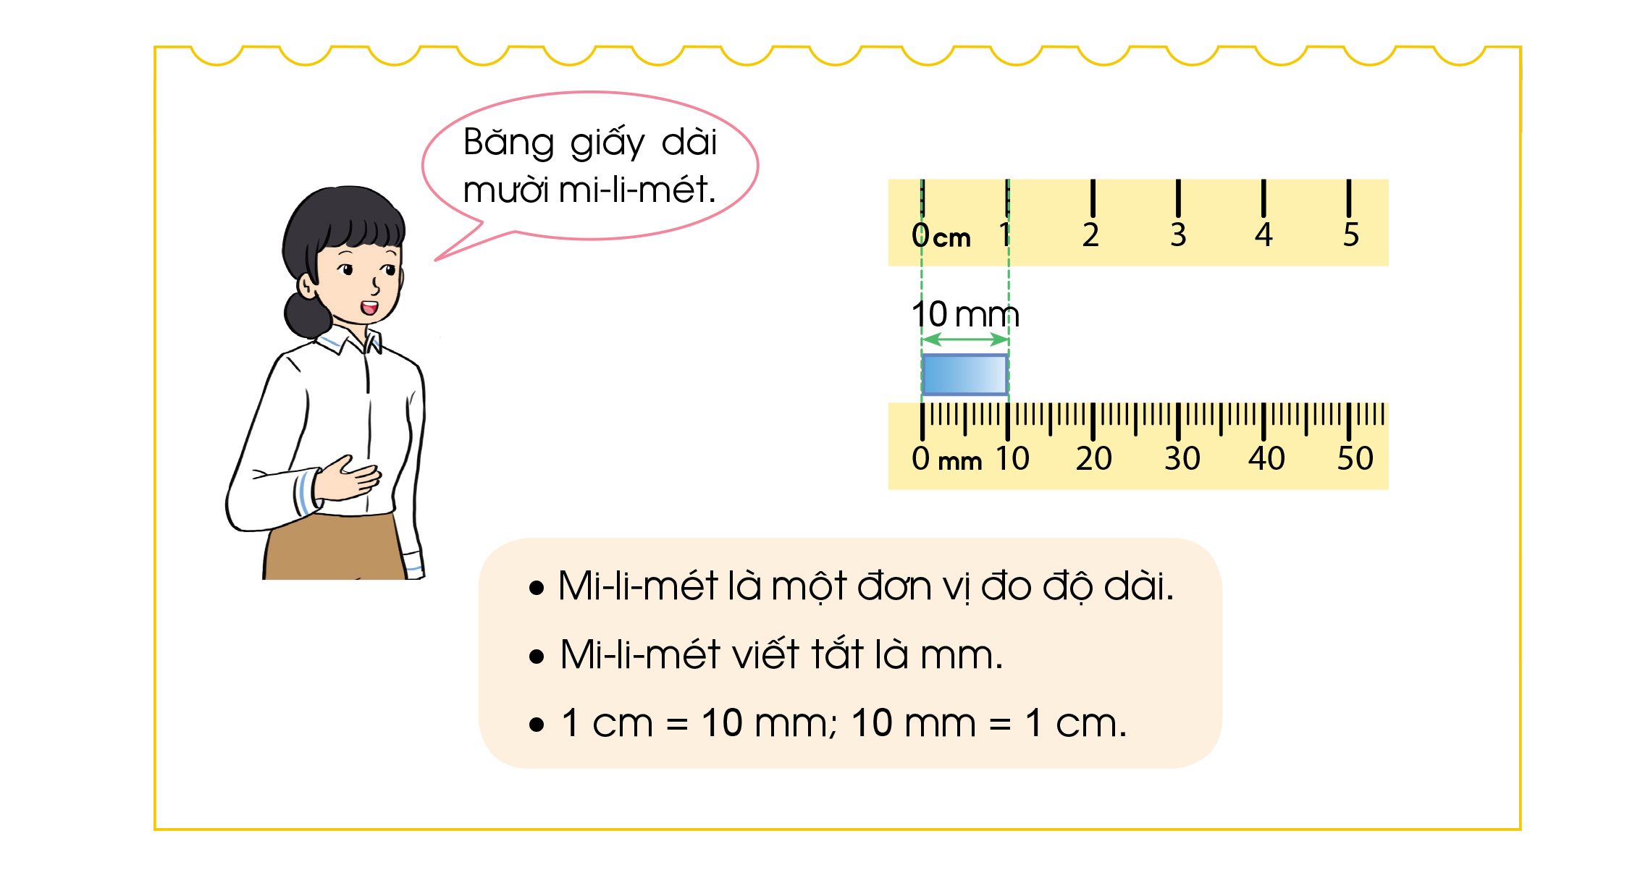
Mi-li-mét là khoảng cách giữa hai vạch nhỏ.

Slide 7

Băng giấy dài bao nhiêu mi-li-mét?
Băng giấy dài mười mi-li-mét
Mi-li-mét là một đơn vị đo độ dài.
Mi-li-mét viết tắt là mm.
1 cm = 10 mm; 10 mm = 1 cm.

Slide 8
Luyện tập

Slide 9
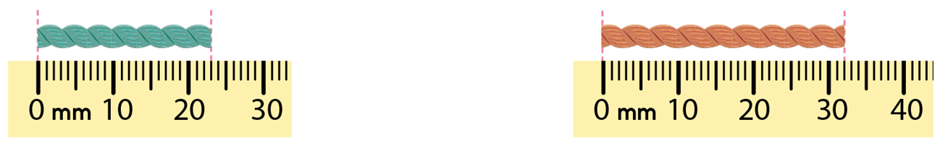

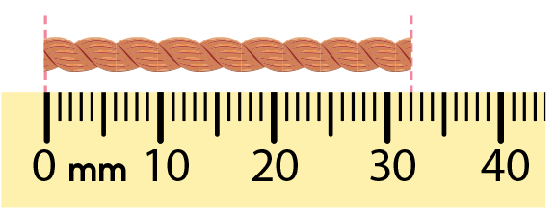
1
a) Mỗi đoạn dây sau dài bao nhiêu mi-li-mét?
23 mm
32 mm
b) Đoạn dây nào ở câu a dài hơn?
32 mm

Slide 10
Dặn dò

Slide 11
Tạm biệt các em
Tạm biệt các em

